Slide 1
ЭПОХА РЫЦАРей
ГБОУ школа №471 Выборгского района Санкт- Петербурга
(11 - середина 15 века)
Шимолина Т.В.
учитель истории и обществознания
2013г.

Slide 2
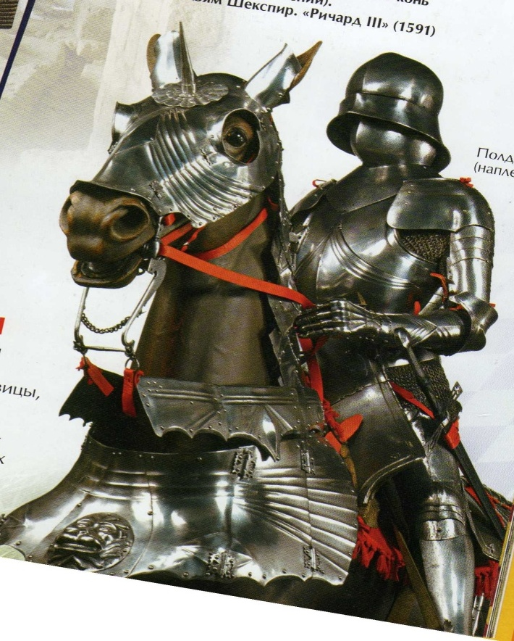
ПЕРВЫЕ РЫЦАРИ
Всадники, вооруженные мечами и защищенные шлемами, были первыми рыцарями

Slide 3
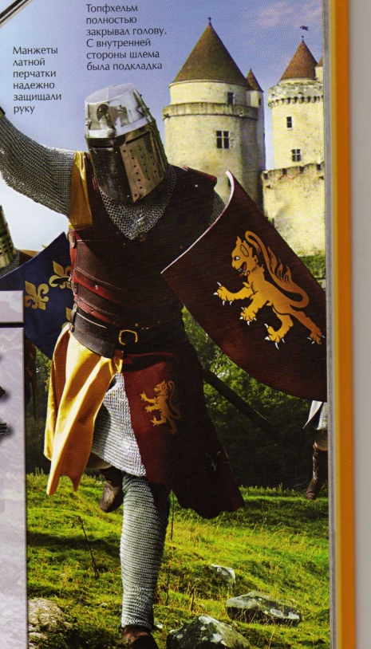
РЫЦАРСТВО
Рыцарство как военное и землевладельческое сословие возникло у франков в связи с переходом в VIII веке от народного пешего войска к конному войску вассалов. Подвергшись воздействию церкви и поэзии, оно выработало нравственный и эстетический идеал воина, а в эпоху Крестовых походов, под влиянием возникших тогда духовно-рыцарских орденов, замкнулось в наследственную аристократию. Усиление государственной власти, перевес пехоты над конницей, изобретение огнестрельного оружия и создание постоянного войска к концу средних веков превратили феодальное рыцарство в политическое сословие нетитулованной знати.
Рыцарство как военное и землевладельческое сословие возникло у франков в связи с переходом в VIII веке от народного пешего войска к конному войску вассалов. Подвергшись воздействию церкви и поэзии, оно выработало нравственный и эстетический идеал воина, а в эпоху Крестовых походов, под влиянием возникших тогда духовно-рыцарских орденов, замкнулось в наследственную аристократию. Усиление государственной власти, перевес пехоты над конницей, изобретение огнестрельного оружия и создание постоянного войска к концу средних веков превратили феодальное рыцарство в политическое сословие нетитулованной знати.
Рыцарство как военное и землевладельческое сословие возникло в связи с переходом от народного пешего войска к конному войску вассалов. Оно выработало нравственный и эстетический идеал воина, а в эпоху Крестовых походов, под влиянием возникших тогда духовно-рыцарских орденов, замкнулось в наследственную аристократию..

Slide 4
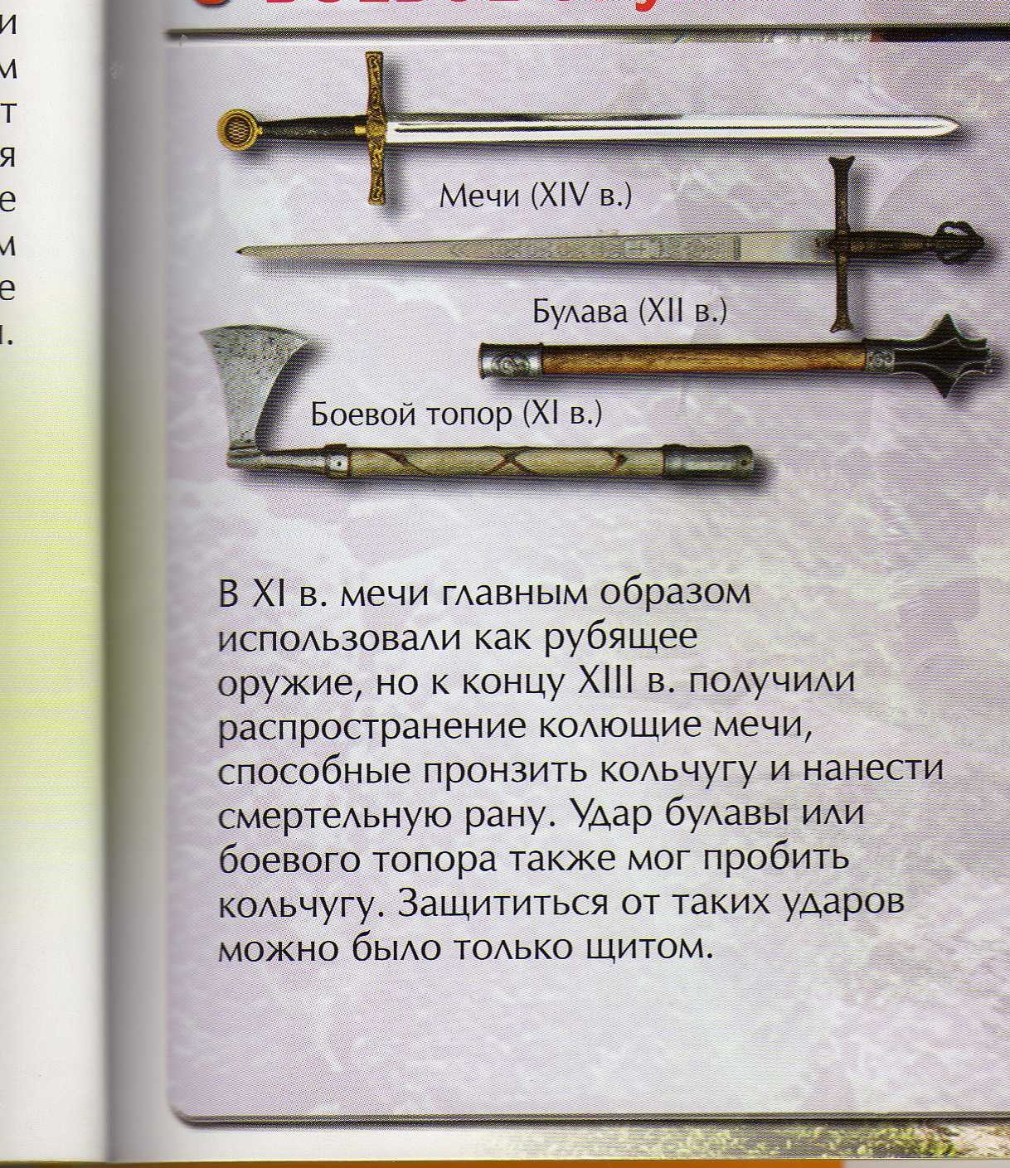
ОРУЖИЕ РЫЦАРЯ

Slide 5
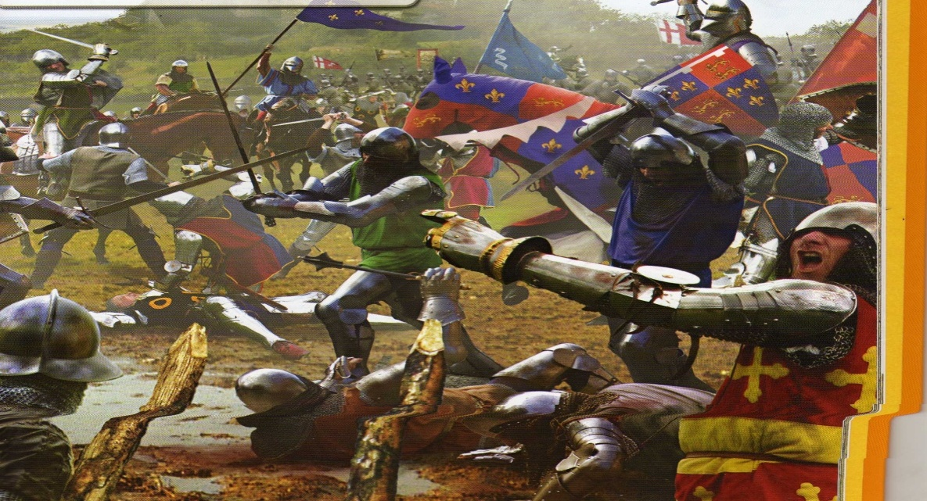
.Главной задачей рыцарей было выбить врага из седла, затем пускались в ход мечи и булавы. Град смертоносных стрел сбивал лошадей с ног и вселял ужас в противника.

Slide 6
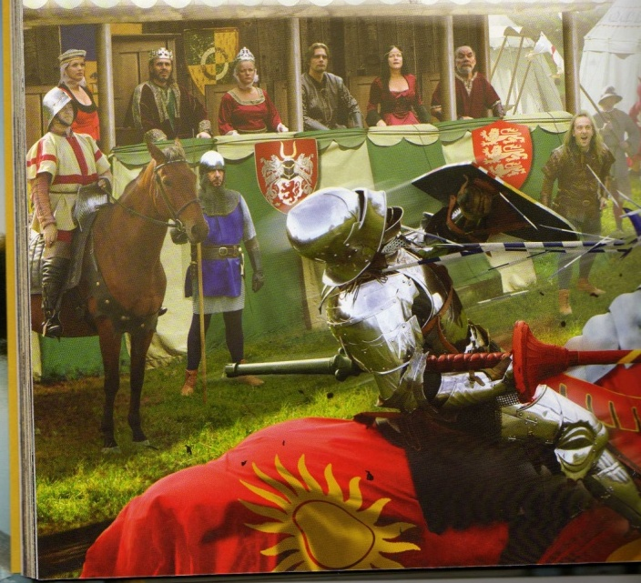
На турнирах рыцарь мог продемонстрировать свою отвагу и искусство верховой езды

Slide 7
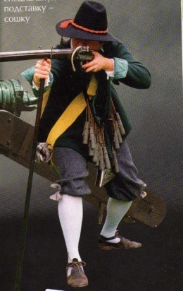
Закат эпохи рыцарства
В 16 веке интерес к рыцарству и
турнирам был еще велик,
но с появлением пороха изменились принципы
ведения настоящих воин.

Slide 8
ИСТОЧНИКИ
. ВИКЕПЕДИЯ.
2. РЫЦАРИ И ЗАМКИ,БОЛЬШАЯ ЭНЦИКЛОПЕДИЯ ЗНАНИЙ, МОСКВА, РОСМЭН,2013г.

